Slide 1
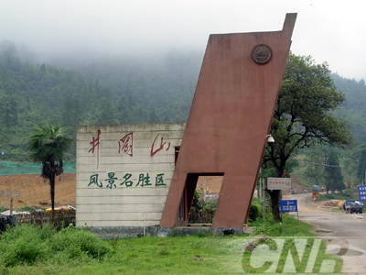
走近 井冈山
（二）

Slide 2
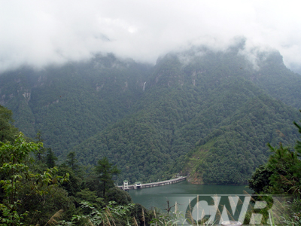
特别提醒
穿校服
(实验学校运动服必带)
自备洗漱用具、桶盆（洗衣洗澡用）、雨具、手电筒、常用药、被套床单
随身带好身份证、学生证件，带手表
带好两到三份备用电池，山区用手电筒的机会要多很多.

Slide 3
在火车停靠时，关严车窗
注意交通安全
早睡早起

Slide 4
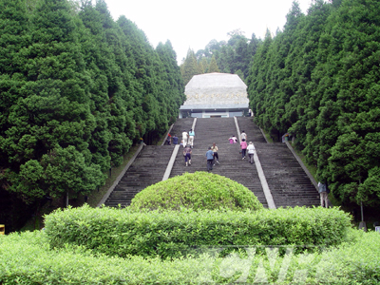
注意场合

Slide 5
井冈山活动要求：
1.手里拿着年级活动表，一切按要求做（强调每一次活动的服装），一定要守时守纪律,组长一定记住检查督促组员。
每次活动后 张宏彬、马婷婷点名（组长）；
2. 在农家可以做家务、干农活；辅导小孩功课；访谈、看书等。
3.注意自身安全和保管好自己的物品.（火车上、农家里….）.
（建议把手机，mp3、照相机等放一个随身的小包里，随身带）
4.出门在外，加强班干部、同学间的合作意识、团队精神。
班长黄琪、何云驹注意班级活动的安排，及时通知我。

Slide 6
5.各小组组长：
（1）落实活动照像、实践调查报告，严格记录好每天的活动情况，配有照片；
（2）在农家每晚8.30组长短信向我汇报；活动时带着农家孩子一起玩，他们路熟，免得找不到家。
（3）回来后各组在班会课上汇报活动情况.
6.不得喝酒，只可以品尝一下，醉酒一律不给学分。
7.晕车的同学提前准备好，药、含片等。。。；

Slide 7
.学会保护自己：讲历届经验.
1.遇有农家索要联系地址，一律不要提供家庭住址和电话，开展手拉手活动的联系方式一律写学校：广东省深圳市南山区西丽街道深圳实验学校高中部××年级、××班、××同学，邮政编码：518055。遇有要求联系到深圳找工作的，要婉言谢绝，理由是自己目前还是在校学生，没有能力解决这类问题；
2.和农户分别时不要接受太重（含价值和重量双重含义）的礼物，也不需赠送过重的礼物 。在整个社会实践活动期间，仍然要要求规范着装，不得佩带首饰，也不要带过于贵重的个人用品，零花钱带200元左右即可；
3.遇事要冷静。举例：物品，钱等。

Slide 8
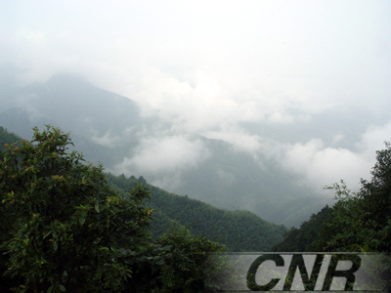
张春丽15879407057（井）
13246632608（深）

Slide 9
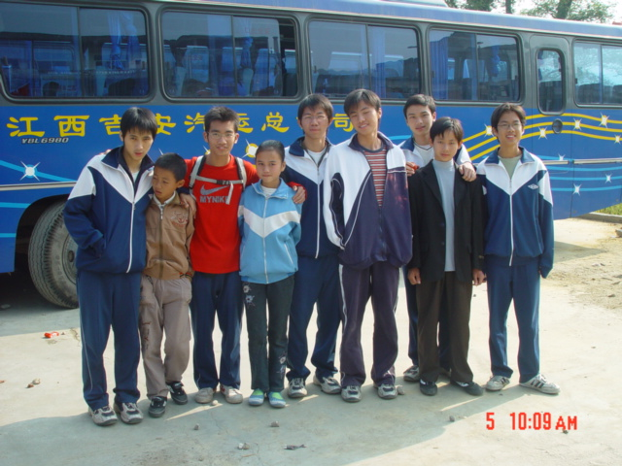
愿同学们实践成功，
给自己的人生多添一份宝贵的经历！

